Slide 1
Chapter 1. Find roots of an equation

Slide 2
Numerical errors
Propagated vs. computational error
x = exact value, y = approx. value
F = exact function, G = its approximation
G(y) – F(x) = [G(y) - F(y)] + [F(y) - F(x)]
Rounding vs. truncation error
Rounding error: introduced by finite precision calculations in the computer arithmetic
Truncation error: introduced by algorithm via problem simplification, e.g. series truncation, iterative process truncation etc.
Total error =
Computational error:
affected by algorithm
Propagated data error:
not affected by algorithm
+
Computational error = Truncation error + rounding error
Notes:
数值误差
传播误差 vs. 计算误差
x = 精确值, y = 近似值
F 是精确函数, G 是其近似值
G(y)−F(x)=[G(y)−F(y)]+[F(y)−F(x)]
总误差 = 计算误差：受算法影响 + 传播的数据误差：不受算法影响
舍入误差 vs. 截断误差
舍入误差：由计算机算术中的有限精度计算引入
截断误差：通过算法问题简化引入的，例如级数截断、迭代过程截断等
计算误差 = 截断误差 + 舍入误差
Propagated Error（传播误差）指的是在多步计算或实验过程中，初始误差通过后续步骤传播和累积的现象。当一个值的计算或测量包含不确定性时，这种不确定性会影响随后的计算，最终使整体误差加剧。例如，多个不确定数据的相加、相乘，或者依赖多个不确定量的复杂模型中，初始误差会逐步扩散，导致最终结果的不确定性增加。
Computational Error（计算误差）是指在数值计算或计算机处理过程中，由于算法、近似方法或数值精度限制等原因导致的误差。它可能包括舍入误差（由于有限的数值精度）和截断误差（由于采用有限的近似方法计算）。计算误差在数值分析、模拟计算中常见，尤其在进行复杂的浮点数运算时。

Slide 3
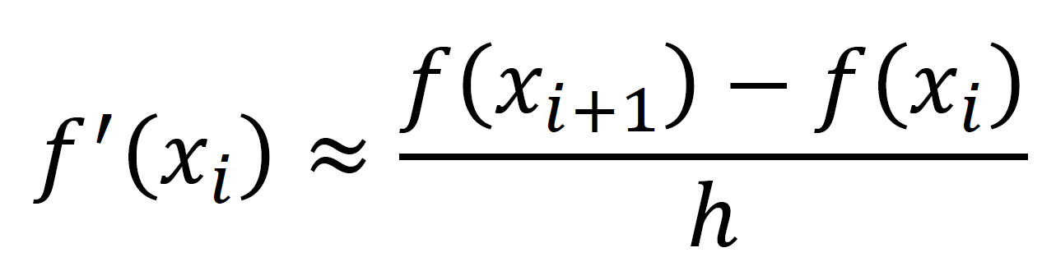
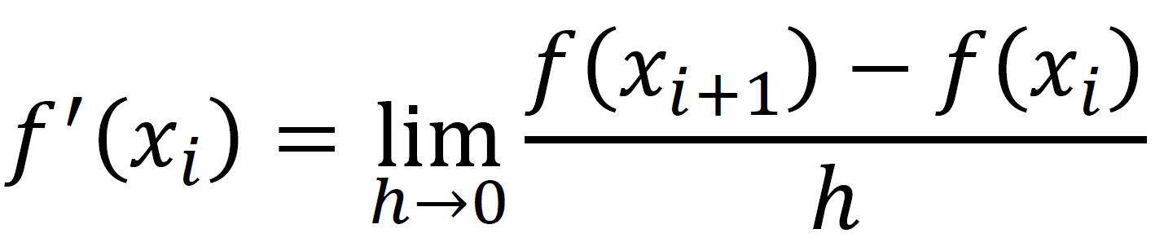
Truncation errors
Truncation errors are problem specific
Often, every step involves an approximation, e.g. a finite Taylor series
The truncation errors accumulate
Example 1
Example 2
Finite difference approximation for computing derivative
Notes:
截断误差
截断误差是特定于问题的
通常，每一步都涉及近似，例如有限的泰勒级数
截断误差会累积
示例 1
sin⁡(x)≈x−x36\sin(x) \approx x - \frac{x^3}{6}sin(x)≈x−6x3​
示例 2
有限差分近似用于计算导数
Roundoff errors 和 rounding errors 通常在许多上下文中可以互换使用，但它们之间有细微的差别，具体取决于所讨论的细节。
Roundoff error：
Roundoff error 通常是指在计算机内部表示有限位数的浮点数时，无法精确表示某个数值而导致的误差。由于计算机只能用有限的位数来存储数值，所以当数值过长或需要的精度超出浮点数表示的能力时，就会产生 roundoff error。
这是与数值表示相关的误差，往往与计算机的浮点数标准（如 IEEE 754）密切相关。
Rounding error：
Rounding error 更倾向于指在某些计算过程中，明确进行数值舍入（rounding）时产生的误差。例如，当你舍入一个小数到某个固定的精度（比如保留两位小数），这个过程中丢弃的小数部分会导致一个 rounding error。
这个术语在处理手动舍入或算法中明确的舍入操作时更常使用。
总结：
两者的区别在于 roundoff error 更侧重于由于计算机表示数值的有限精度导致的误差，而 rounding error 强调的是在舍入操作中产生的误差。
不过在很多情况下，这两个术语可以混用，特别是在讨论浮点运算中的误差时。

Slide 4
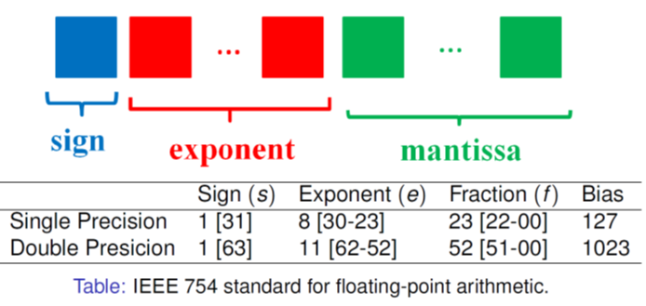
Roundoff errors
Precision of representation of numbers is finite
The Limits of Single-precision Floating-Point Numbers
Notes:
舍入误差
数字表示的精度是有限的
符号指数尾数1823表：IEEE 754 标准浮点算术
精度类型符号 (s)指数 (e)尾数 (f)偏移量单精度
1 [31]8 [30-23]23 [22-0]127双精度1 [63]11 [62-52]52 [51-0]1023
单精度浮点数的限制
图中的范围表明：
溢出
下溢出
截断
在 IEEE 754 标准中，单精度浮点数（32 位）的表示由三部分组成：符号位（1 位）、指数位（8 位）和尾数位（23 位）。其中，bias（偏移值或偏置）是用于处理指数的一种机制。
在单精度浮点数表示中，指数部分是带符号的数值，但为了避免直接处理负数，IEEE 754 使用了偏移量（bias）来将指数值转换为无符号数。
对于单精度浮点数，偏移值是 127，这意味着实际的指数值是存储的指数值减去 127 之后的结果。具体来说：
如果存储的指数值是 127，那么实际的指数值就是 0。
如果存储的指数值是 128，那么实际的指数值就是 1。
如果存储的指数值是 126，那么实际的指数值就是 -1。
公式： 实际指数值 = 存储的指数值 - 偏移值（127）
这种方式能够更方便地表示正指数和负指数。

Slide 5
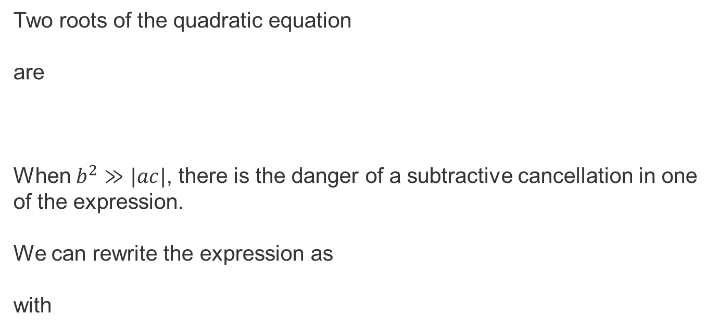
Example of roundoff errors
Two roots of the quadratic equation
are
When $b^{2}≫|ac|$, there is the danger of a subtractive cancellation in one of the expression.
We can rewrite the expression as
with
e.g., 0.001x²+1000x+0.001=0
Notes:
舍入误差的示例
二次方程的两个根为：
ax2+bx+c=0 x1=−b+b2−4ac/2a和x2=−b−b2−4ac/2a. ​​当 b2≫∣ac∣b^2 \gg |ac|b2≫∣ac∣ 时，存在一个表达式中减法消去的危险。
我们可以将表达式重新写为：
x1=qa和x2=cqx_1 = \frac{q}{a} \quad \text{和} \quad x_2 = \frac{c}{q}x1​=aq​和x2​=qc​其中：
q=−12[b+sgn(b)b2−4ac]q = -\frac{1}{2}\left[b + \text{sgn}(b)\sqrt{b^2 - 4ac}\right]q=−21​[b+sgn(b)b2−4ac​]例如：

Slide 6
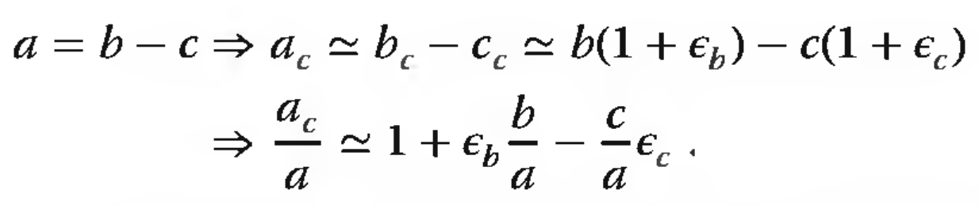
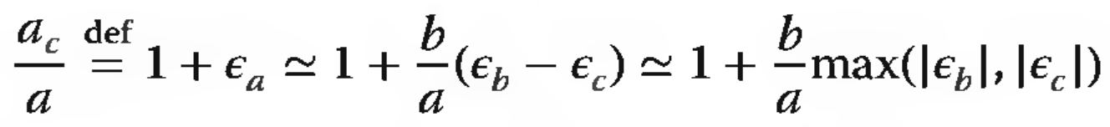
数值计算应注意的问题
1.避免相近二数相减，避免大数和小数相加
两个相近数的前几位有效数字是相同的，相减后有效数字位会大大减少。例如，√1001≈31.64， √1000≈31.62，求（√1001-√1000)的值，直接相减结果为0.02（0.01580），只有一位有效数字，计算中损失了3位有效数字。
c: 计算机里的表示
ε: 相对误差

Slide 7
∫dx sinx/x
2.避免小分母溢出
3.避免大数溢出
4.乘法快于除法： *0.5 v.s. /2.0
b=2.0*pi
do i=1,10000
a=a+b
end do
do i=1,10000
a=a+2.0*pi
end do
v.s.
5. 最底层循环尽量优化：
Notes:
避免小分母溢出的关键在于：
检查并处理接近零的分母。
使用足够的精度进行计算。
在设计算法时注意数值稳定性。
在计算机运算中，乘法通常比除法快，原因主要归结于两者的硬件实现复杂性和计算成本。
硬件实现的复杂性：
乘法 的硬件电路相对简单。在现代处理器中，乘法可以通过移位和加法组合快速实现。乘法器的硬件设计能够利用流水线技术，在短时间内并行处理多个操作。
除法 则更加复杂。除法涉及到多次迭代运算和估算商的过程（比如恢复法或非恢复法），在硬件上实现效率较低。除法器往往需要更多的时间来计算出精确的结果，因为它涉及多次比较、减法和求商的步骤。
操作的复杂度：
乘法 的本质是累积相同值的加法，因此可以被较快地执行，尤其是在二进制运算中，位的移位和加法可以通过较少的步骤完成。
除法 是一个更复杂的过程，因为它不仅需要找到商，还涉及到余数的计算。它还可能涉及逐步逼近结果（如牛顿迭代法），这使得它在执行上比乘法需要更多的时间。
处理器优化：
现代处理器对常见的算术运算进行了高度优化，尤其是乘法操作，通常可以在一个或几个时钟周期内完成。除法由于其固有的复杂性，常常需要更多的时钟周期。
总结：由于硬件实现和操作复杂度的差异，乘法通常比除法快。为提高性能，许多编译器和程序会尽量避免使用除法，甚至用乘以倒数的方式来代替除法

Slide 8
Roots of an equation
In physics, we often encounter situations in which we need to find the possible value of x that ensures the equation f(x)=0, where f(x) can either be an explicit or an implicit function of x. If such a value exists, we call it a root or zero of the equation.
If we need to find a root for f(x)=a, then how?
define g(x)=f(x)-a, and find a root for g(x)=0.
Notes:
方程的根
在物理学中，我们经常遇到需要找到 xxx 的可能值的情况，以保证方程 f(x)=0f(x) = 0f(x)=0 成立，其中 f(x)f(x)f(x) 可以是 xxx 的显式函数或隐式函数。如果这样的值存在，我们称之为方程的根或零点。
如果我们需要找到 f(x)=af(x) = af(x)=a 的根，该怎么办？
定义 g(x)=f(x)−ag(x) = f(x) - ag(x)=f(x)−a，然后为 g(x)=0g(x) = 0g(x)=0 找根。

Slide 9
Bisection method (二分法)
If we know that there is a root x_{r} in the region [a,b] for f(x)=0, we can use the bisection method to find it within a required accuracy.
Most intuitive method.
f (a) f (b) < 0
b=x₀
a = x₀
x₀ = (a + b)/2
f (a) f (x₀) < 0
f (x₀) f (b) < 0
f (a) f (x₀) < 0 or
f (x₀) f (b) < 0?
no
| f (x₀)|<δ?
f (x)
yes
a
b
x
output!
Notes:
二分法
如果我们知道在区间 [a,b][a, b][a,b] 内存在一个根 xrx_rxr​ 使得 f(x)=0f(x) = 0f(x)=0，我们可以使用 二分法 在所需精度内找到它。
最直观的方法
流程图中的逻辑步骤描述了二分法的过程：
初始值：a=x0a = x_0a=x0​, b=x0b = x_0b=x0​
检查 f(a)f(b)<0f(a)f(b) < 0f(a)f(b)<0 是否成立
如果成立，计算中点 x0=(a+b)/2x_0 = (a + b) / 2x0​=(a+b)/2
检查 ∣f(x0)∣<δ|f(x_0)| < \delta∣f(x0​)∣<δ 是否成立
如果成立，则输出结果；否则继续迭代，调整区间

Slide 10
c = (a + b)/2

Slide 11
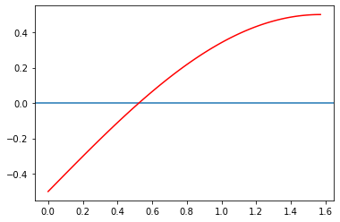
Code Example
g(x)=sin(x)-0.5; x is within 0 to π/2.
Analytically, we know the root is π/6.
Numerically, the procedure is:
since [sin(0)-0.5]*[sin(π/2)-0.5]<0 and [sin(0)-0.5]*[sin(π/4)-0.5]<0, but [sin(π/2)-0.5]*[sin(π/4)-0.5]>0;
then the root must be within (0,π/4).
Then we calculate the value at π/8.
......
Bisection.cpp
Notes:
代码示例
f(x)=sin⁡(x)−0.5f(x) = \sin(x) - 0.5f(x)=sin(x)−0.5; xxx 的范围在 0 到 π/2\pi/2π/2 之间。
解析法中，我们知道根是 π/6\pi/6π/6。
数值计算的步骤如下：
由于 [sin⁡(0)−0.5]∗[sin⁡(π/2)−0.5]<0[ \sin(0) - 0.5 ] * [ \sin(\pi/2) - 0.5 ] < 0[sin(0)−0.5]∗[sin(π/2)−0.5]<0 且 [sin⁡(0)−0.5]∗[sin⁡(π/4)−0.5]<0[ \sin(0) - 0.5 ] * [ \sin(\pi/4) - 0.5 ] < 0[sin(0)−0.5]∗[sin(π/4)−0.5]<0，但 [sin⁡(π/2)−0.5]∗[sin⁡(π/4)−0.5]>0[ \sin(\pi/2) - 0.5 ] * [ \sin(\pi/4) - 0.5 ] > 0[sin(π/2)−0.5]∗[sin(π/4)−0.5]>0；
因此根必须在 (0,π/4)(0, \pi/4)(0,π/4) 之间。
然后我们计算 π/8\pi/8π/8 处的值。
……
二分法示例代码 (Bisection.cpp)

Slide 12
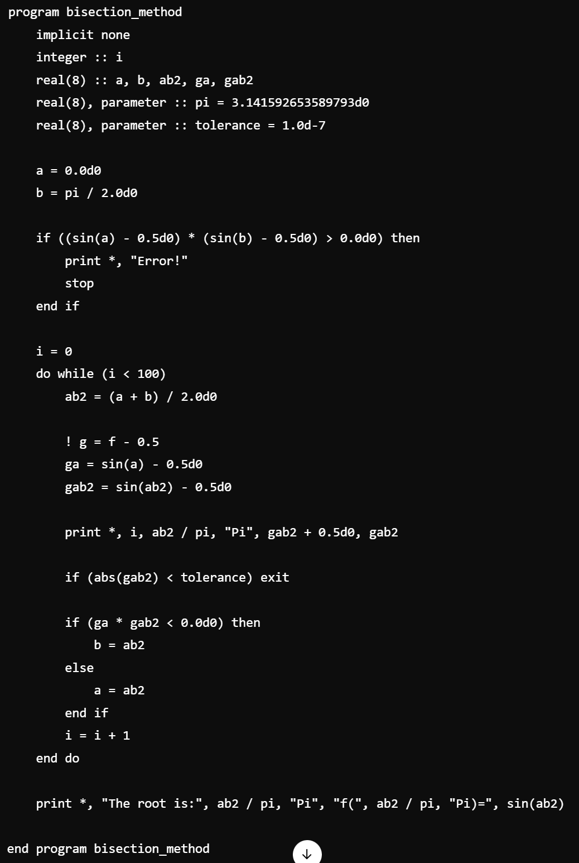
f(x)=sin(x)-0.5;
x is within 0 to π/2.
Notes:
代码示例
f(x)=sin⁡(x)−0.5f(x) = \sin(x) - 0.5f(x)=sin(x)−0.5; xxx 的范围在 0 到 π/2\pi/2π/2 之间。
解析法中，我们知道根是 π/6\pi/6π/6。
数值计算的步骤如下：
由于 [sin⁡(0)−0.5]∗[sin⁡(π/2)−0.5]<0[ \sin(0) - 0.5 ] * [ \sin(\pi/2) - 0.5 ] < 0[sin(0)−0.5]∗[sin(π/2)−0.5]<0 且 [sin⁡(0)−0.5]∗[sin⁡(π/4)−0.5]<0[ \sin(0) - 0.5 ] * [ \sin(\pi/4) - 0.5 ] < 0[sin(0)−0.5]∗[sin(π/4)−0.5]<0，但 [sin⁡(π/2)−0.5]∗[sin⁡(π/4)−0.5]>0[ \sin(\pi/2) - 0.5 ] * [ \sin(\pi/4) - 0.5 ] > 0[sin(π/2)−0.5]∗[sin(π/4)−0.5]>0；
因此根必须在 (0,π/4)(0, \pi/4)(0,π/4) 之间。
然后我们计算 π/8\pi/8π/8 处的值。
……
二分法示例代码 (Bisection.cpp)

Slide 13
Bracket finding Strategies
Graph the function
May require 1000’s of points and thus function calls to determine visually where the function crosses the x-axis
“Exhaustive searching” – a global bracket finder
Looks for changes in the sign of f(x)
Need small steps so that no roots are missed
Need still to take large enough steps that this doesn’t take forever
Notes:
括号搜索策略
绘制函数图像
可能需要数千个点和函数调用，以便直观确定函数与 x 轴的交点。
“穷尽搜索”——全局括号搜索器
寻找 f(x)f(x)f(x) 符号变化的地方。
需要小步长以确保没有错过任何根。
同时需要足够大的步长，以避免花费过多时间。

Slide 14
Error Analysis and Convergence Criterion
 absolute value of the difference (ε_{d})
 relative percent error (ε_{r})
 true error (ε_{t}) in the ith iteration
Notes:
误差分析和收敛准则
差异的绝对值 (εd\varepsilon_dεd​)：
εd=∣xi+1−xi∣\varepsilon_d = \left| x_{i+1} - x_i \right|εd​=∣xi+1​−xi​∣
相对百分误差 (εr\varepsilon_rεr​)：
εr=∣xi+1−xixi+1∣×100\varepsilon_r = \left| \frac{x_{i+1} - x_i}{x_{i+1}} \right| \times 100εr​=​xi+1​xi+1​−xi​​​×100
第 i 次迭代的真实误差 (εt\varepsilon_tεt​)：
εt=∣xtrue−xixtrue∣×100\varepsilon_t = \left| \frac{x_{\text{true}} - x_i}{x_{\text{true}}} \right| \times 100εt​=​xtrue​xtrue​−xi​​​×100

Slide 15
Convergence analysis of bisection method
At each iteration the interval [a_{i},b_{i}] is divided into halves
Rate of convergence is linear
Notes:
二分法的收敛性分析
在每次迭代中，区间 [ai,bi][a_i, b_i][ai​,bi​] 被分成两半：
εdi=∣xi+1−xi∣≤(bi−ai)\varepsilon_d^i = \left| x_{i+1} - x_i \right| \leq (b_i - a_i)εdi​=∣xi+1​−xi​∣≤(bi​−ai​) εdi+1=∣xi+2−xi+1∣≤(bi+1−ai+1)=12(bi−ai)\varepsilon_d^{i+1} = \left| x_{i+2} - x_{i+1} \right| \leq (b_{i+1} - a_{i+1}) = \frac{1}{2}(b_i - a_i)εdi+1​=∣xi+2​−xi+1​∣≤(bi+1​−ai+1​)=21​(bi​−ai​) εdi+1εdi≈12\frac{\varepsilon_d^{i+1}}{\varepsilon_d^i} \approx \frac{1}{2}εdi​εdi+1​​≈21​
收敛速率是线性的

Slide 16
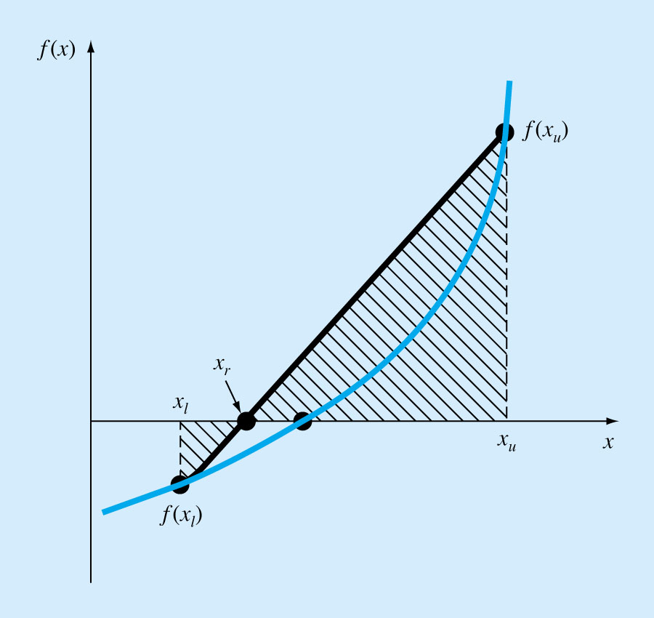
Regula-Falsi Method (False-Position, 虚位法)
We can approximate the solution by doing a linear interpolation between f(x_{u}) and f(x_{l})
Find x_{r} such that l(x_{r})=0, where l(x) is the linear approximation of f(x) between x_{l} and x_{u}
Derive x_{r} using similar triangles
Notes:
Regula-Falsi 法 (虚位法)
我们可以通过对 f(xu)f(x_u)f(xu​) 和 f(xl)f(x_l)f(xl​) 之间进行线性插值来近似解。
找到 xrx_rxr​，使得 l(xr)=0l(x_r) = 0l(xr​)=0，其中 l(x)l(x)l(x) 是 f(x)f(x)f(x) 在 xlx_lxl​ 和 xux_uxu​ 之间的线性近似。
使用相似三角形推导 xrx_rxr​。

Slide 17
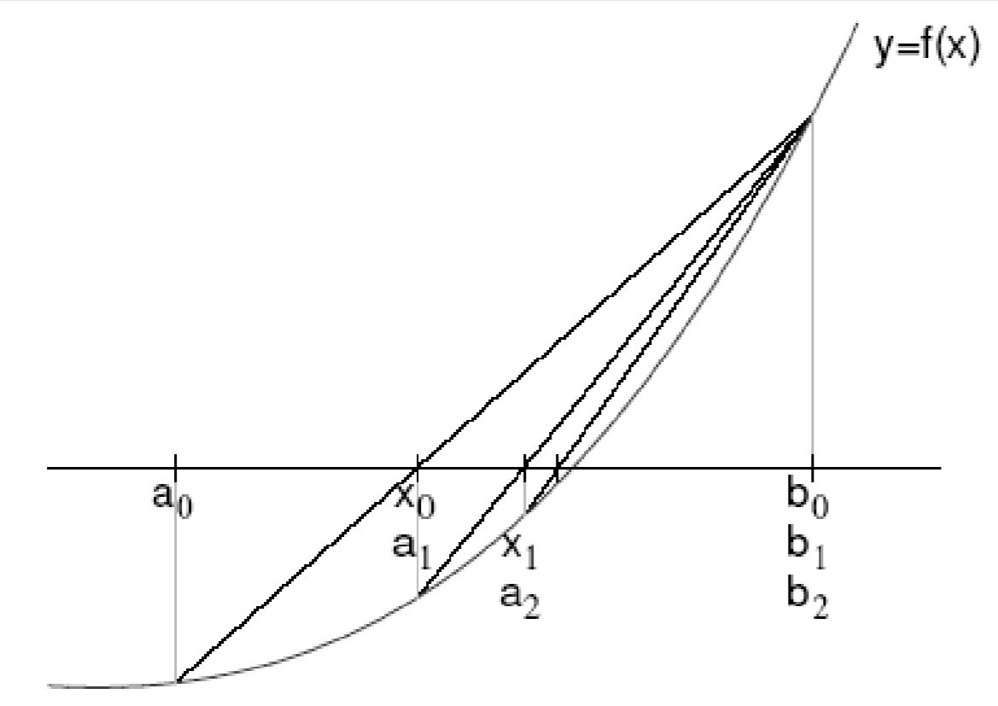
Iterations in Regula-Falsi Method

Slide 18
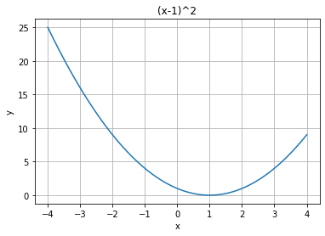
Will bisection or Regula-Falsi Method always work?
Notes:
Bisection Method 和 Regula-Falsi Method 都是数值分析中用来求解非线性方程根的常用方法。然而，这些方法在某些特定情况下可能失效或表现不佳。以下是它们可能失效的几种常见情况：
1. Bisection Method（二分法）失效的情况
a. 函数在区间内没有根
二分法要求函数在给定区间的两端有异号，即 f(a)⋅f(b)<0f(a) \cdot f(b) < 0f(a)⋅f(b)<0，否则无法保证该区间内存在根。如果在区间 [a,b][a, b][a,b] 内没有根，或根位于区间外，算法会得出错误的结果，或者根本无法执行。
b. 函数没有连续性
Bisection Method 假设函数在所选区间内是连续的。如果函数在某个点出现不连续性（比如存在断点），则该方法将无法应用，因为不能保证二分法会找到正确的根。
c. 多个根的存在
如果区间内存在多个根，二分法只会找到其中一个根，但具体找到哪个根取决于初始区间的选择。如果你需要找到特定的根或所有根，二分法就不适用了。
d. 函数变化非常缓慢
当函数在选定区间内变化非常缓慢，导致两端函数值 f(a)f(a)f(a) 和 f(b)f(b)f(b) 异号的点非常接近时，二分法可能需要大量迭代才能接近根，表现效率低下。
2. Regula-Falsi Method（弦截法/假位法）失效的情况
a. 根的一侧导数非常小（Flat Region）
Regula-Falsi Method 通过线性插值的方法逐渐收敛于根。然而，如果函数在根的一侧变化非常缓慢（即导数非常小），这种方法可能会不断调整一侧的点，而另一侧的点基本不变，从而导致算法无法收敛。通常在这样的情况下，Regula-Falsi Method 的收敛速度会显著降低，甚至停滞在某个点附近，无法进一步缩小误差。
例如，在某些情况下，如果函数在根的一侧非常接近水平线（如非常平坦的曲线），插值点可能会不断靠近同一端点，从而减缓或阻止算法收敛。
b. 根存在但方法陷入循环
由于 Regula-Falsi Method 依赖于两点之间的线性插值，有时插值点会停留在区间的某一端，这导致方法陷入“卡死”循环，即反复选择同一个点，无法进一步接近根。特别是当一个端点的函数值几乎没有变化时，这种情况尤为常见。
c. 多个根或无根的情况
与二分法类似，如果在选定区间内存在多个根，Regula-Falsi Method 只会找到其中一个根。更糟糕的是，函数的形状可能会让该方法的插值策略在多个根之间来回摆动，从而难以收敛。同样，如果区间内没有根，Regula-Falsi Method 也会失败。
3. 两种方法共同的问题
a. 初始区间选择不当
无论是 Bisection Method 还是 Regula-Falsi Method，都需要选择适当的初始区间。如果区间不合适，比如区间两端的函数值没有异号，算法无法启动。
b. 复杂的函数行为
当函数的形状比较复杂（例如高度非线性、波动性大或者存在多个拐点），这些方法可能无法高效或准确地找到根。此外，当函数具有多个极值点或根部附近的导数趋向于零时，收敛速度也可能大大降低。
总结：
Bisection Method 在区间内没有根、不连续函数或多个根的情况下可能会失效或表现不佳。
Regula-Falsi Method 在根的一侧导数非常小、多个根的情况、或某些区间选择不当时，可能陷入循环或无法收敛。
在某些极端情况下，这两种方法都可能表现不佳，因此可能需要使用其他方法，如 Newton-Raphson Method 或 Secant Method 来求解更复杂的问题。

Slide 19
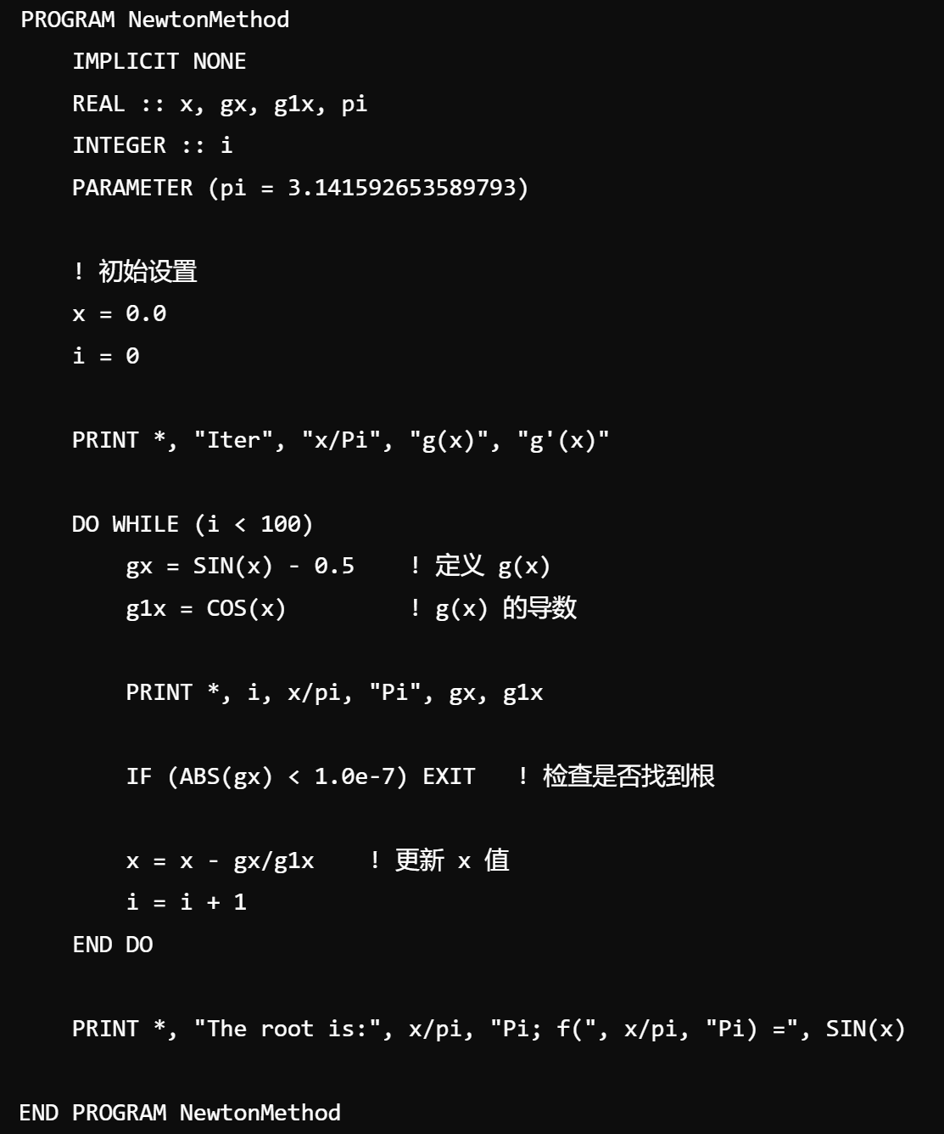
The Newton method
i.e., Newton-Raphson
(i = 0, 1, . . . .)
Notes:
牛顿法（Newton-Raphson Method） 是一种迭代法，用于求解非线性方程 f(x)=0f(x) = 0f(x)=0 的近似根。尽管它是一种非常有效的求根方法，但其适用条件和成功的收敛性取决于若干因素。以下是牛顿法的适用条件：
1. 函数的可微性
牛顿法要求目标函数 f(x)f(x)f(x) 在所求区间内可导，并且函数的导数 f′(x)f'(x)f′(x) 存在且连续。因为牛顿法的迭代公式是基于导数计算的： xn+1=xn−f(xn)f′(xn)x_{n+1} = x_n - \frac{f(x_n)}{f'(x_n)}xn+1​=xn​−f′(xn​)f(xn​)​ 如果函数在某些点上不可导，或者导数不连续，那么牛顿法将无法应用。
2. 导数 f′(x)f'(x)f′(x) 不为零
在牛顿法的迭代过程中，必须确保 f′(x)≠0f'(x) \neq 0f′(x)=0 在所有迭代点上。如果某个迭代点的导数为零，会导致迭代公式中的除数为零，进而无法进行计算。
因此，牛顿法不适用于在根附近导数为零或非常接近零的情况，因为此时迭代可能会发散或停止。
3. 初始猜测点（Starting Point）足够接近根
牛顿法的收敛速度取决于初始猜测点 x0x_0x0​ 与实际根 x∗x^*x∗ 的距离。如果初始猜测点离根较近，牛顿法通常表现出快速的二次收敛，即误差会以平方速度减少。
然而，如果初始猜测点远离根，牛顿法可能：
收敛到错误的根。
进入发散的迭代循环。
落入一个极大值或极小值处，导致迭代停止或发散。
因此，选择合适的初始点非常关键。
4. 函数的导数变化平稳
牛顿法在函数的导数变化平缓且相对线性的区域表现最好。如果函数的导数变化剧烈（如在极值点附近），可能会导致较差的收敛性，甚至发散。
5. 函数在根附近是凸的
牛顿法在根附近具有良好单调性和凸性的函数上表现更好。在这种情况下，牛顿法的迭代会向根快速收敛。
如果函数在某些点具有拐点或不单调，牛顿法可能会跳过根，导致发散或无法收敛。
6. 函数的二阶导数存在并连续
虽然牛顿法只依赖于一阶导数 f′(x)f'(x)f′(x)，但是函数的二阶导数 f′′(x)f''(x)f′′(x) 如果存在且连续，会提高算法的稳定性和收敛性。通常，如果二阶导数在根附近不是很大，牛顿法会更快收敛。
如果二阶导数在根附近非常大，则收敛性可能会受到影响。
7. 问题的单根
牛顿法适合求解具有单一根的非线性方程。对于多重根（即根的重数大于 1 的情况），牛顿法的收敛性会变得非常慢，甚至无法收敛。因此，在多重根的情况下，牛顿法可能需要修改或结合其他方法（如 Steffensen 加速法）使用。
8. 函数的局部线性化有效
牛顿法的核心思想是通过泰勒展开式来线性逼近函数，因此它假设函数的局部线性化是有效的。如果函数在某个区域无法被有效线性化（例如具有剧烈波动），牛顿法的表现可能会较差。

Slide 20
The Newton method
i.e., Newton-Raphson
Based on Taylor expansion
Where:
R_{n} is the remainder term to account for all terms from n+1 to infinity.
And
is a value of x that lies somewhere between x_{i} and x_{i+1}
Notes:
牛顿法
即，牛顿-拉弗森法。
基于泰勒展开：
f(xi+1)=f(xi)+f′(xi)h+f′′(xi)h22!+f(3)(xi)h33!+……+f(n)(xi)hnn!+Rnf(x_{i+1}) = f(x_i) + f'(x_i)h + \frac{f''(x_i)h^2}{2!} + \frac{f^{(3)}(x_i)h^3}{3!} + …… + \frac{f^{(n)}(x_i)h^n}{n!} + R_nf(xi+1​)=f(xi​)+f′(xi​)h+2!f′′(xi​)h2​+3!f(3)(xi​)h3​+……+n!f(n)(xi​)hn​+Rn​其中：
h=xi+1−xih = x_{i+1} - x_ih=xi+1​−xi​RnR_nRn​ 是用于从第 n+1n+1n+1 项到无穷项的余项，表示为：
Rn=f(n+1)(ξ)(n+1)!hn+1R_n = \frac{f^{(n+1)}(\xi)}{(n+1)!} h^{n+1}Rn​=(n+1)!f(n+1)(ξ)​hn+1并且 ξ\xiξ 是位于 xix_ixi​ 和 xi+1x_{i+1}xi+1​ 之间的某个 xxx 的值。
注释： 先给出20页的图，弱化泰勒展开，明确给出程序流程。

Slide 21
The Newton method
i.e., Newton-Raphson
This method is based on linear approximation of a smooth function around its root. We can formally expand the function f (x_{r}) = 0 in the neighborhood of the root x_{r} through the Taylor expansion.
where x can be viewed as a trial value for the root of x_{i} at the ith step and the approximate value of the next step x_{i+1} can be derived.
Notes:
牛顿法
即，牛顿-拉弗森法。
该方法基于平滑函数在其根附近的线性近似。我们可以通过泰勒展开形式化地展开函数 f(xr)=0f(x_r) = 0f(xr​)=0 在根 xrx_rxr​ 附近的表达式：
f(xr)≈f(x)+(xr−x)f′(x)+⋯=0f(x_r) \approx f(x) + (x_r - x) f'(x) + \cdots = 0f(xr​)≈f(x)+(xr​−x)f′(x)+⋯=0其中，xxx 可以视为第 iii 步中 xix_ixi​ 根的一个试探值，下一步 xi+1x_{i+1}xi+1​ 的近似值可以由此推导出来。

Slide 22
Code example
Example:
f(x)=sin(x)-0.5; f’(x)=cos(x)
i | x_{i} | f_{i} | f_{i}'
0 | 0 | -0.5 | 1
1 | 0.5 | …… | ……
NewtonRoot.cpp

Slide 23
Newton Method – Convergence
Exact root
Mean Value theorem
truncates Taylor series
But
by Newton
definition
Notes:
牛顿法 —— 收敛性
精确根
依据牛顿定义
符号 x~\tilde{x}x~ 表示的是某个位于 xkx_kxk​ 和 x∗x^*x∗ 之间的点。这个符号通常出现在使用 均值定理 时，它代表了一个介于当前迭代点 xkx_kxk​ 和根 x∗x^*x∗ 之间的某个未知的点。其具体值不必知道，但它的存在性由均值定理保证。
在泰勒级数展开时，二阶项中的导数是针对这个点 x~\tilde{x}x~ 进行计算的，因为这能更好地捕捉函数的变化情况。x~\tilde{x}x~ 并不是固定的数值，而是介于 xkx_kxk​ 和 x∗x^*x∗ 之间的某个值，它帮助我们估计误差项。

Slide 24
Newton Method – Convergence
Subtracting
Dividing through
Convergence is quadratic
Notes:
牛顿法 —— 收敛性
通过相减：
然后两边同时除以 df(xk)dx\frac{df(x_k)}{dx}dxdf(xk​)​
设：
因此：
收敛性是二次的

Slide 25
Newton Method – Convergence
Local Convergence Theorem
If
Then Newton’s method converges given a sufficiently close initial guess (and convergence is quadratic)
Notes:
牛顿法 —— 收敛性
局部收敛定理
如果： a) dfdx\frac{df}{dx}dxdf​ 远离零有限 b) d2fdx2\frac{d^2 f}{dx^2}dx2d2f​ 有限
那么 KKK 是有限的。
因此，牛顿法在给定一个足够接近的初始猜测时收敛（并且收敛性是二次的）。
bounded 的意思是“有界的”，即某个量的取值被限制在一个有限的范围内。
具体来说：
frac{df}{dx} ​ bounded away from zero：表示函数的导数 dfdx\frac{df}{dx}dxdf​ 在根附近不会趋近于零，并且始终在一个固定范围内，远离零。也就是说，导数不会变得非常小，这样可以避免牛顿法中的除零问题。
frac{d^2 f}{dx^2} ​ bounded：表示函数的二阶导数 d2fdx2\frac{d^2 f}{dx^2}dx2d2f​ 是有界的，意思是它的取值不会变得无限大或无限小，始终保持在某个范围内。
换句话说，bounded 说明这些导数的值是有限的，不会无限发散，这对于牛顿法的收敛性至关重要。

Slide 26
Newton Method – Convergence
Example 1
Convergence is quadratic
Notes:
牛顿法 —— 收敛性
示例 1
收敛性是二次的

Slide 27
Newton Method – Convergence
Example 2
Note : not bounded
away from zero
Convergence is linear
Notes:
牛顿法 —— 收敛性
示例 2
注释：(dfdx)−1\left( \frac{df}{dx} \right)^{-1}(dxdf​)−1 没有远离零的界限。
收敛性是线性的

Slide 28
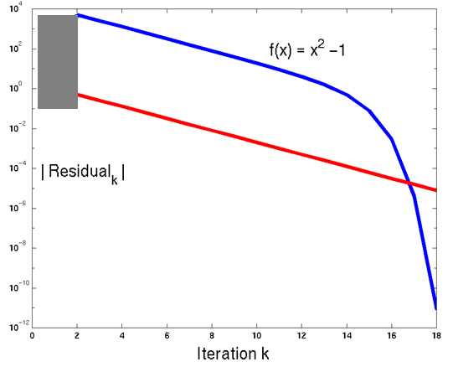
Newton Method – Convergence
Example 1,2
Notes:
牛顿法 —— 收敛性
示例 1, 2
图示中，横轴为迭代次数 kkk，纵轴为残差 ∣Residualk∣| \text{Residual}_k |∣Residualk​∣。
蓝色曲线对应 f(x)=x2−1f(x) = x^2 - 1f(x)=x2−1，红色曲线对应 f(x)=x2f(x) = x^2f(x)=x2。

Slide 29
Possible failure
If the function is not monotonous
If f'_{i}=0 or very small at some points
Works well when the function is monotonous, especially with moderate f'.
Notes:
可能的失败情况
如果函数不是单调的
如果 fi′=0f'_i = 0fi′​=0 或在某些点非常小
当函数是单调的，尤其是 f′ 适中时，效果良好

Slide 30
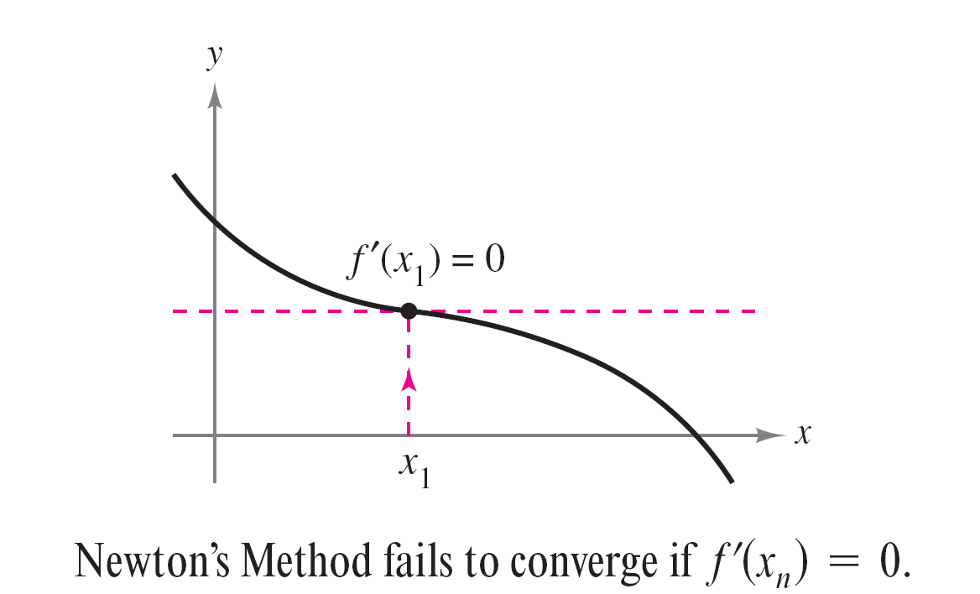
Nonconvergence Cases
Case 1: If the initial estimate is selected such that the derivative of the function equals zero.
An example case of f ’(x_{i}) = 0 :
Way to solve this:
choosing a different value for x₁
Notes:
不收敛的情况
情况 1：如果初始估计值被选择为使得函数的导数等于零
f′(xi)=0f'(x_i) = 0f′(xi​)=0 的一个示例：
图中显示了当 f′(xi)=0f'(x_i) = 0f′(xi​)=0 时牛顿法无法收敛的情况。
解决方法：选择不同的 x1x_1x1​ 值。

Slide 31
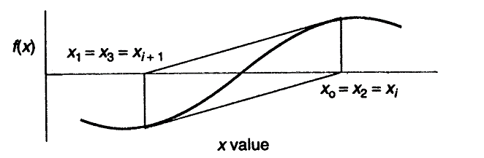
Case 2:
Notes:
情况 2：
图示说明： 当 x0=x2=xi​ 且 x1=x3=xi+1时，函数的更新过程展示了不收敛的情况

Slide 32
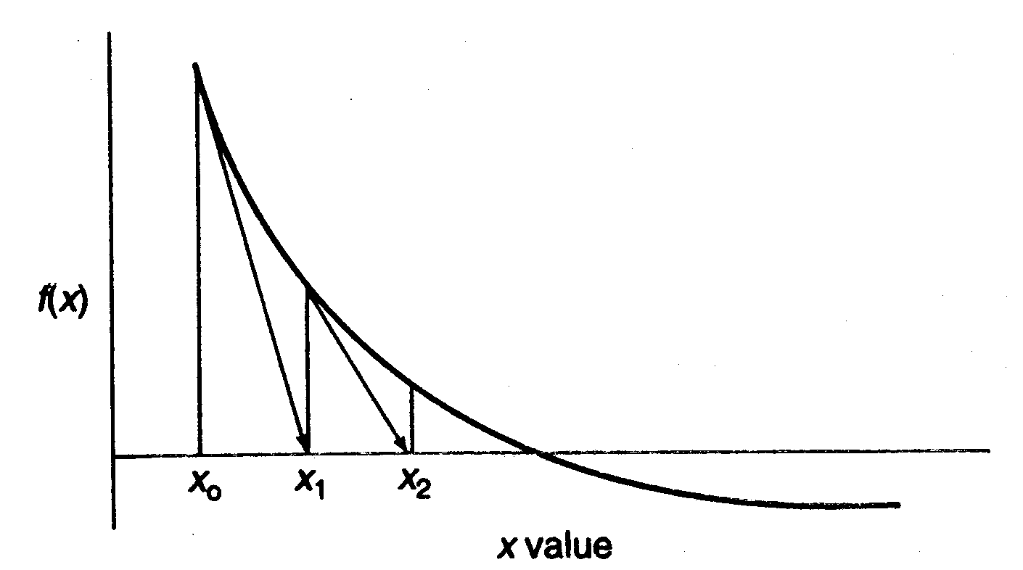
Case 3: A large number of iterations will be required if f’(x_{i}) is much larger than f(x_{i}). In such cases, is small, which leads to a small adjustment at each iteration.
Notes:
情况 3：
如果 f′(xi)远大于 f(xi)，将需要大量迭代。在这种情况下，f(xi)/f′(xi) 很小，导致每次迭代的调整幅度很小。

Slide 33
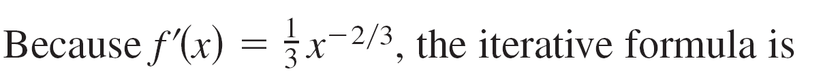
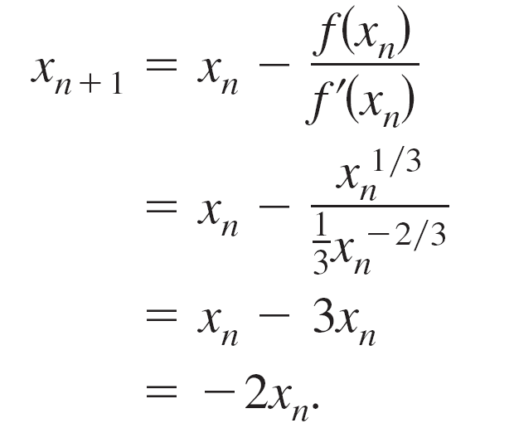
Case 4: function f(x) is not differentiable at the root.
The function f(x) = x^{1/3} is not differentiable at x = 0. Show that Newton’s Method fails to converge using x₁ = 0.1.
Notes:
情况 4：函数 f(x)f(x)f(x) 在根处不可导
函数 f(x)=x1/3f(x) = x^{1/3}f(x)=x1/3 在 x=0x = 0x=0 处不可导。证明牛顿法在 x1=0.1x_1 = 0.1x1​=0.1 时无法收敛。
因为 f′(x)=13x−2/3f'(x) = \frac{1}{3} x^{-2/3}f′(x)=31​x−2/3，迭代公式为：

Slide 34
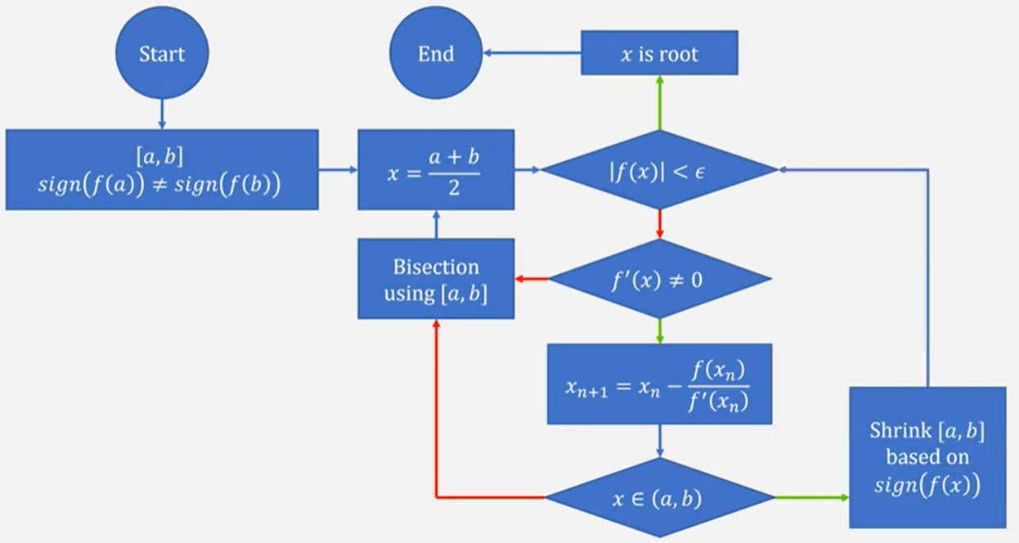
Newton Bisection Hybrid (Newt-Safe)
Yes
No
No
Yes
No
Yes
Example: rtsafe.f from the famous Numerical Recipes
Notes:
以下是这一页PPT的翻译：
牛顿-二分混合法（Newt-Safe）
开始：
定义区间 [a,b][a, b][a,b]，并确保 sign(f(a))≠sign(f(b))\text{sign}(f(a)) \neq \text{sign}(f(b))sign(f(a))=sign(f(b))。
初始化：
计算中点 x=a+b2x = \frac{a + b}{2}x=2a+b​。
检查收敛：
如果 ∣f(x)∣<ϵ|f(x)| < \epsilon∣f(x)∣<ϵ，则 xxx 为根，结束。
如果不满足，继续下一步。
导数检查：
如果 f′(x)≠0f'(x) \neq 0f′(x)=0，使用牛顿法更新 xxx： xn+1=xn−f(xn)f′(xn)x_{n+1} = x_n - \frac{f(x_n)}{f'(x_n)}xn+1​=xn​−f′(xn​)f(xn​)​
否则，使用二分法继续缩小区间 [a,b][a, b][a,b]。
检查区间：
如果 xxx 落在 (a,b)(a, b)(a,b) 之间，缩小区间 [a,b][a, b][a,b] 基于 sign(f(x))\text{sign}(f(x))sign(f(x)) 继续迭代。
重复步骤：
不断重复上述过程，直到满足收敛条件。

Slide 35
Secant method - discrete Newton method
当 f(x) 对 x 有隐式依赖时，牛顿法中所需的一阶导数的解析表达式可能不存在或很难获得
In many cases, especially when f (x) has an implicit dependence on x, an analytic expression for the first-order derivative needed in the Newton method may not exist or may be very difficult to obtain.
We have to find an alternative scheme to achieve a similar algorithm. One way to do this is to replace the analytic f'(x) with the two-point formula for the first-order derivative, which gives
Notes:
割线法
离散牛顿法
在许多情况下，特别是当 f(x) 对 x 有隐式依赖时，牛顿法中所需的一阶导数的解析表达式可能不存在或很难获得。
我们需要找到一种替代方案来实现类似的算法。实现这种算法的一种方法是用两点公式代替一阶导数的解析表达式 f′(x) ，该公式为：

Slide 36
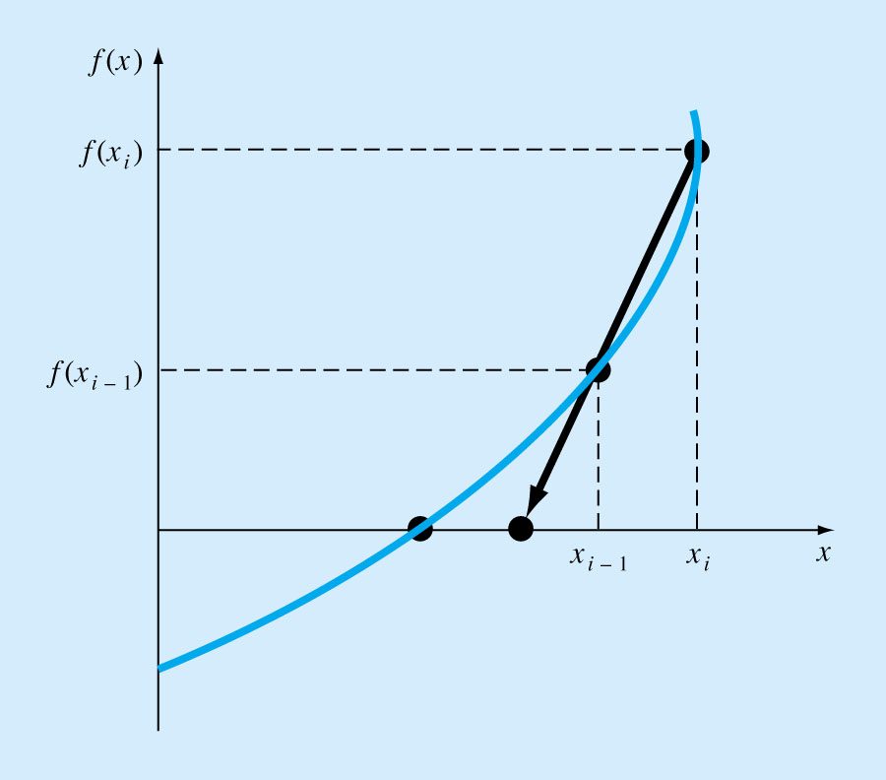
The Secant Method
Requires two initial estimates x_{o}, x₁.
However, it is not a “bracketing” method.
The Secant Method has the same properties as Newton’s method.
Convergence is not guaranteed for all x_{o}, f(x).
Notes:
割线法
xi+1=xi−f(xi)⋅(xi−xi−1)f(xi)−f(xi−1)x_{i+1} = x_i - \frac{f(x_i) \cdot (x_i - x_{i-1})}{f(x_i) - f(x_{i-1})}xi+1​=xi​−f(xi​)−f(xi−1​)f(xi​)⋅(xi​−xi−1​)​需要两个初始估计值 x0,x1x_0, x_1x0​,x1​。
然而，这不是一种“包围根”的方法。
割线法与牛顿法具有相同的性质。
对于所有的 x0x_0x0​ 和 f(x)f(x)f(x)，不保证收敛

Slide 37
Regula-Falsi Method
Secant Method
Notes:
1. Regula-Falsi 方法（假位法）：
特性：Regula-Falsi 方法是一种包围法（bracketing method），即它总是通过调整区间使得根被包围在当前的区间内。
几何描述：左图显示了函数在两个点 xlx_lxl​ 和 xux_uxu​ 之间通过直线连接（这两点对应的函数值分别为 f(xl)f(x_l)f(xl​) 和 f(xu)f(x_u)f(xu​)）。该直线的交点 x3x_3x3​ 是下一次迭代的估计值。
特点：Regula-Falsi 方法确保每次迭代时根始终被包围在两个点之间。因此，它比割线法更稳定，因为它不会像割线法那样可能发散，但它的收敛速度在某些情况下会变慢，特别是当函数一侧的导数变化非常缓慢时。
2. 割线法（Secant Method）：
特性：割线法是一种类似牛顿法的非包围法，它并不保证每次迭代根被包围在初始区间中。它通过最近的两个点来计算新的迭代点。
几何描述：右图展示了割线通过点 (xi−1,f(xi−1))(x_{i-1}, f(x_{i-1}))(xi−1​,f(xi−1​)) 和 (xi,f(xi))(x_i, f(x_i))(xi​,f(xi​)) 的连线，计算出割线与 xxx-轴的交点 xi+1x_{i+1}xi+1​，作为下一次迭代的估计值。
特点：割线法的优点是它不需要计算导数，且收敛速度通常比 Regula-Falsi 方法快，但它的稳定性较差，可能出现迭代点远离根的情况。
3. 主要区别：
Regula-Falsi 方法：每次迭代都确保根被包围，具有较好的稳定性，但可能收敛较慢，特别是当一侧的函数变化缓慢时。
割线法：收敛速度通常较快，但不一定总是收敛，可能发散，尤其是在选择的初始点不合适时。
总结：
Regula-Falsi 方法更稳定，但有时收敛较慢。
割线法收敛更快，但稳定性较差，不保证总是能够找到根。

Slide 38
Code example
Example:
g(x)=sin(x)-0.5
i | x_{i} | f_{i}
0 | 0 | -0.5
1 | π/2 | 0.5
2 | π/4 | ……
Secant.cpp
Notes:
割线法代码 (Secant.cpp)

Slide 39
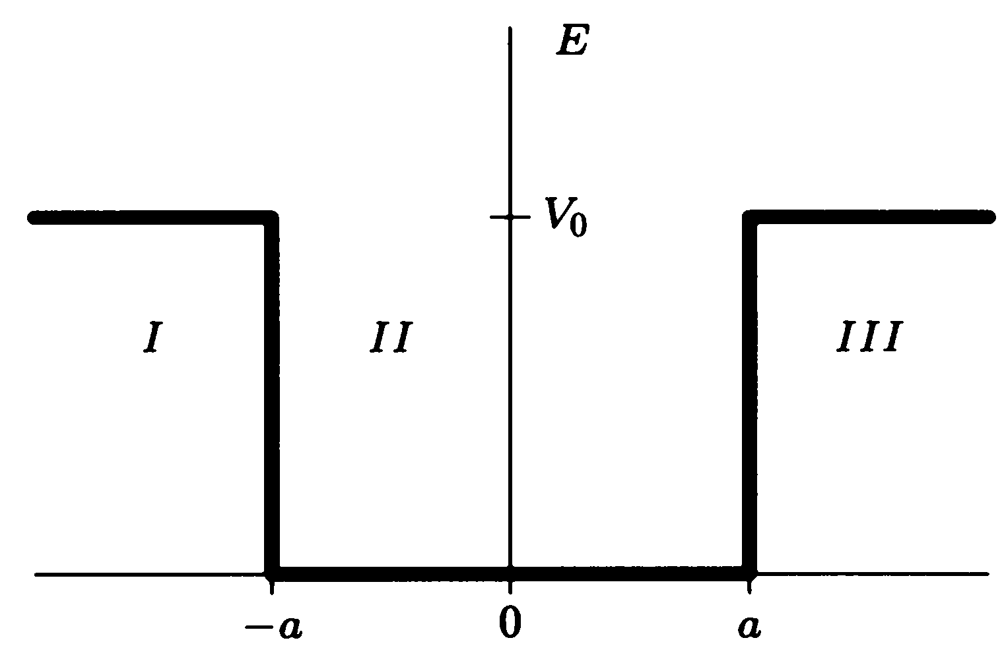
Physics problem: Finite Square-Well Potential
The finite square-well potential is:
Schrödinger Equation
The solution with E < V₀, is:
the wave function must be zero at x = ±∞.
Notes:
物理问题：有限方势阱
有限方势阱势能为：
V(x)={V0,x≤−a(区域 I)0,−a<x<a(区域 II)V0,x≥a(区域 III)V(x) = \begin{cases} V_0, & x \leq -a \quad \text{(区域 I)} \\ 0, & -a < x < a \quad \text{(区域 II)} \\ V_0, & x \geq a \quad \text{(区域 III)} \end{cases}V(x)=⎩⎨⎧​V0​,0,V0​,​x≤−a(区域 I)−a<x<a(区域 II)x≥a(区域 III)​
薛定谔方程：
−ℏ22md2ψ(x)dx2+V(x)ψ(x)=Eψ(x)-\frac{\hbar^2}{2m} \frac{d^2 \psi(x)}{dx^2} + V(x)\psi(x) = E \psi(x)−2mℏ2​dx2d2ψ(x)​+V(x)ψ(x)=Eψ(x)
当 E<V0E < V_0E<V0​ 时，解为：
区域 I:
ψI=Ceβx,β=2m(V0−E)ℏ2\psi_I = C e^{\beta x}, \quad \beta = \sqrt{\frac{2m(V_0 - E)}{\hbar^2}}ψI​=Ceβx,β=ℏ22m(V0​−E)​​
区域 II:
ψII(x)=Asin⁡(αx)+Bcos⁡(αx),α=2mEℏ2\psi_{II}(x) = A \sin (\alpha x) + B \cos (\alpha x), \quad \alpha = \sqrt{\frac{2mE}{\hbar^2}}ψII​(x)=Asin(αx)+Bcos(αx),α=ℏ22mE​​区域 III:
ψIII=Fe−βx\psi_{III} = F e^{-\beta x}ψIII​=Fe−βx
波函数在 x=±∞x = \pm \inftyx=±∞ 处必须为零。

Slide 40
Now, the boundary conditions require that:
Two kinds of solutions (different parity, see group theory):
Even states:
Odd states:
Notes:
现在，边界条件要求：
有两种解（不同的奇偶性，参见群论）：

Slide 41
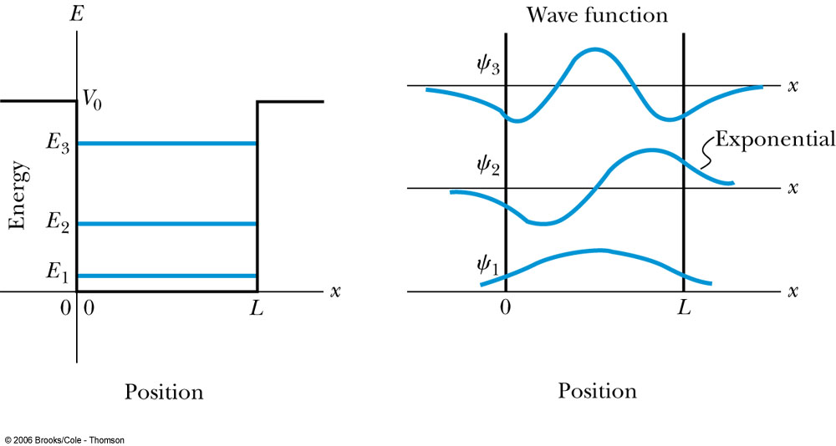
Our target: determine A,B,C,F and energy E
e.g., for even states, solve
Leave this for homework
Notes:
我们的目标：确定 A, B, C, F 和能量 E
例如，对于偶态，求解：
f(E)=αsin⁡(αa)−βcos⁡(αa)=0f(E) = \alpha \sin(\alpha a) - \beta \cos(\alpha a) = 0f(E)=αsin(αa)−βcos(αa)=0 β=2m(V0−E)ℏ2,α=2mEℏ2\beta = \sqrt{\frac{2m(V_0 - E)}{\hbar^2}}, \quad \alpha = \sqrt{\frac{2mE}{\hbar^2}}β=ℏ22m(V0​−E)​​,α=ℏ22mE​​
图示展示了波函数 ψ1\psi_1ψ1​、ψ2\psi_2ψ2​、ψ3\psi_3ψ3​ 的状态。
此部分作为作业处理。

Slide 42
Roots of an equation
Extremes of a function
Notes:
方程的根函数的极值

Slide 43
Extremes of a function
An associated problem to find the root of an equation is finding the maxima and/or minima of a function.
Examples of such situations in physics occur when considering the equilibrium position of an object, the potential surface of a field, and the optimized structures of molecules and small clusters.
Notes:
函数的极值
求解方程根的一个相关问题是找到函数的最大值和/或最小值。
在物理学中，这类问题的示例包括：考虑物体的平衡位置、场的势能面以及分子和小团簇的优化结构。

Slide 44
We know that an extreme of g(x) occurs at the point with
which is a minimum (maximum) if f'(x) = g''(x) is greater (less) than zero. So all the root-search schemes discussed so far can be generalized here to search for the extremes of a single-variable function.
Notes:
我们知道，函数 g(x)g(x)g(x) 的极值出现在：
f(x)=dg(x)dx=0f(x) = \frac{dg(x)}{dx} = 0f(x)=dxdg(x)​=0
这对应于一个极小值（极大值），如果 f′(x)=g′′(x)f'(x) = g''(x)f′(x)=g′′(x) 大于（小于）零。因此，迄今讨论的所有根搜索方案都可以推广到用于搜索单变量函数的极值。

Slide 45
Example
The (ionic) bond length of the diatomic molecule
Na
Cl
where e is the charge of a proton, ε₀ is the electric permittivity of vacuum, and V₀ and r₀ are parameters of this effective interaction.
The first term comes from the Coulomb interaction between the two ions, but the second term is the result of the electron distribution in the system.
Notes:
示例
该双原子分子的（离子）键长为：
V(r)=−e24πε0r+V0exp⁡(−rr0)V(r) = - \frac{e^2}{4 \pi \varepsilon_0 r} + V_0 \exp \left( - \frac{r}{r_0} \right)V(r)=−4πε0​re2​+V0​exp(−r0​r​)
其中，eee 是质子的电荷，ε0\varepsilon_0ε0​ 是真空的电容率，V0V_0V0​ 和 r0r_0r0​ 是这种有效相互作用的参数。
第一项来自两个离子之间的库仑相互作用，而第二项是系统中电子分布的结果

Slide 46
The force:
At equilibrium, the force between the two ions is zero. Therefore, we search for the root of
f(x) = -dV(x)/dx = 0.
Notes:
力：
在平衡时，两个离子之间的力为零。因此，我们寻找 f(x)=−dV(x)dx=0f(x) = -\frac{dV(x)}{dx} = 0f(x)=−dxdV(x)​=0 的根。

Slide 47
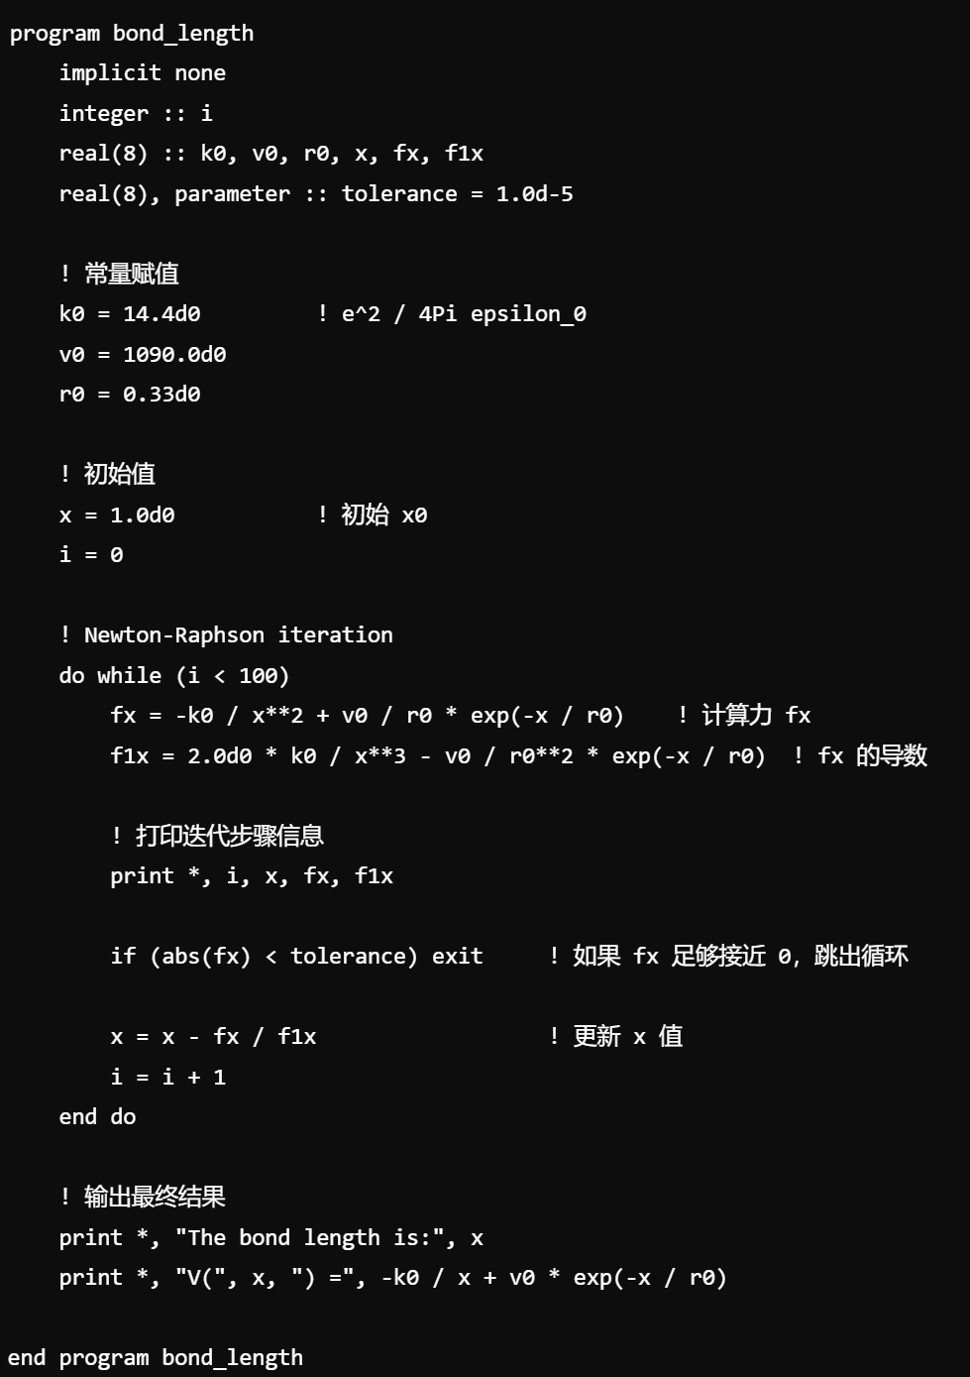
code example
parameters for NaCl
e²/4πε₀ = 14.4 AeV
V₀ = 1.09 x 10³ eV
r₀ = 0.33 A
r starts from 1 A
3.6.NaCl.cpp

Slide 48
Steepest-descent method
In principle, the search process should be forced to move along the direction of descending the function g(x) when looking for a minimum. In other words, for x_{i+1}=x_{i}+Δx_{i}, the increment Δx_{i} has the sign opposite to g'(x_{i}).
Thus, an update scheme can be formulated:
with 'a' being a positive, small, and adjustable parameter. For the minimum, f' (or g'') must be positive.
Notes:
最速下降法
原则上，搜索过程应该被迫沿着函数 g(x)g(x)g(x) 的下降方向移动以寻找最小值。换句话说，对于 xi+1=xi+Δxix_{i+1} = x_i + \Delta x_ixi+1​=xi​+Δxi​，增量 Δxi\Delta x_iΔxi​ 的符号与 g′(xi)g'(x_i)g′(xi​) 的符号相反。
因此，更新方案可以表示为：
Δxi=−fifi′⇒Δxi=−a⋅gi′=−a⋅fi\Delta x_i = - \frac{f_i}{f'_i} \quad \Rightarrow \quad \Delta x_i = -a \cdot g'_i = -a \cdot f_iΔxi​=−fi′​fi​​⇒Δxi​=−a⋅gi′​=−a⋅fi​其中 aaa 是一个正的、小的、可调节的参数。对于最小值，f′f'f′（或 g′′g''g′′）必须为正。

Slide 49
This scheme can be generalized to the multivariable case as
where x = (x₁ , x ₂ , . . . , x _{l} ) and
∇g(x) = (∂g/∂x₁ , ∂g/∂x ₂ , . . . , ∂g/∂x_{l} ).
Note that step Δx_{i} here is scaled by |∇g(x_{i})| and is forced to move toward the direction of the steepest descent. This is why this method is known as the steepest-descent method.
Widely used in machine learning!
Notes:
此方案可以推广到多变量情况：
xi+1=xi+Δxi=xi−a⋅∇g(xi)∣∇g(xi)∣x_{i+1} = x_i + \Delta x_i = x_i - a \cdot \frac{\nabla g(x_i)}{|\nabla g(x_i)|}xi+1​=xi​+Δxi​=xi​−a⋅∣∇g(xi​)∣∇g(xi​)​其中 x=(x1,x2,…,xn)x = (x_1, x_2, \dots, x_n)x=(x1​,x2​,…,xn​)，且
∇g(x)=(∂g∂x1,∂g∂x2,…,∂g∂xn)\nabla g(x) = \left( \frac{\partial g}{\partial x_1}, \frac{\partial g}{\partial x_2}, \dots, \frac{\partial g}{\partial x_n} \right)∇g(x)=(∂x1​∂g​,∂x2​∂g​,…,∂xn​∂g​)注意这里的步骤 Δxi\Delta x_iΔxi​ 通过 ∣∇g(xi)∣|\nabla g(x_i)|∣∇g(xi​)∣ 缩放，并被迫沿着最速下降方向移动。这就是为什么该方法被称为最速下降法。
广泛应用于机器学习！

Slide 50
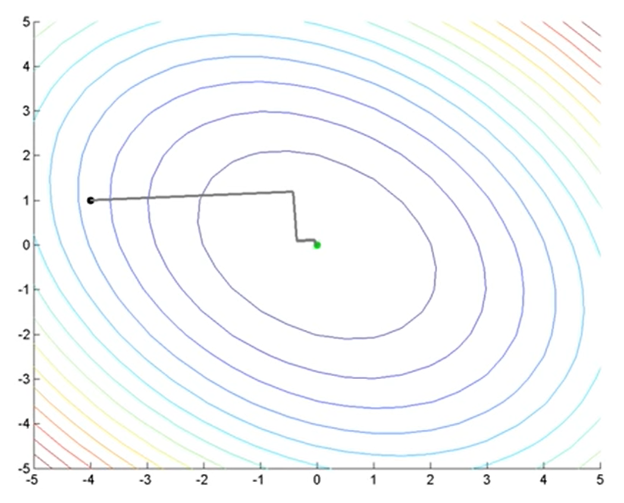
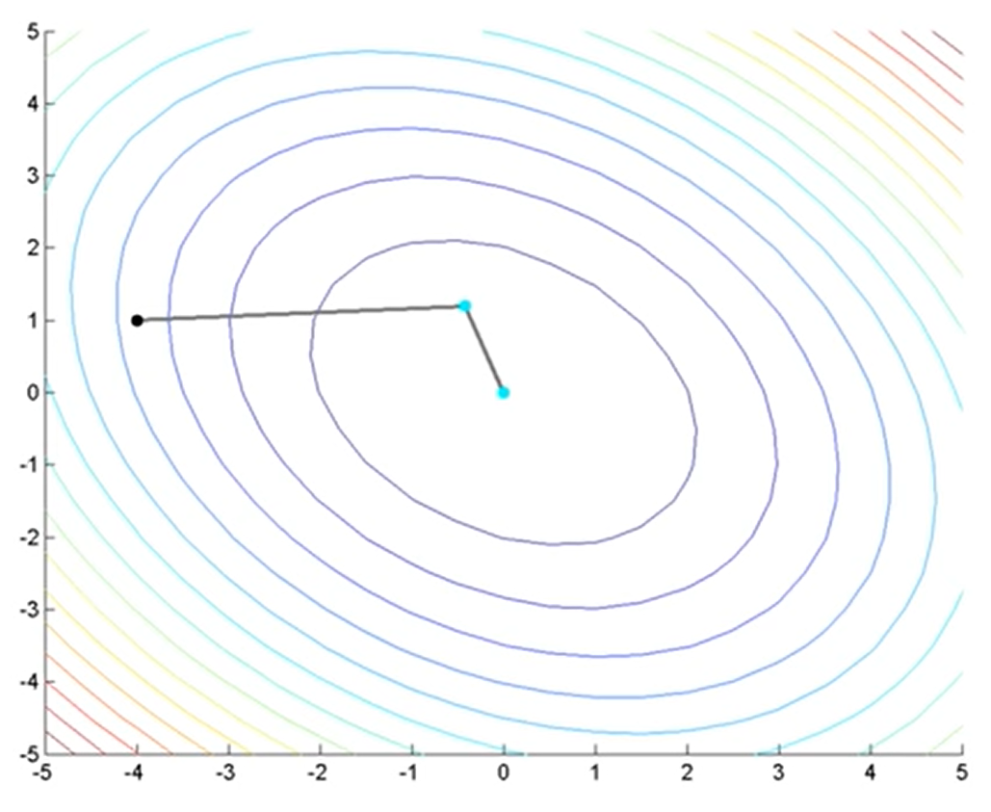
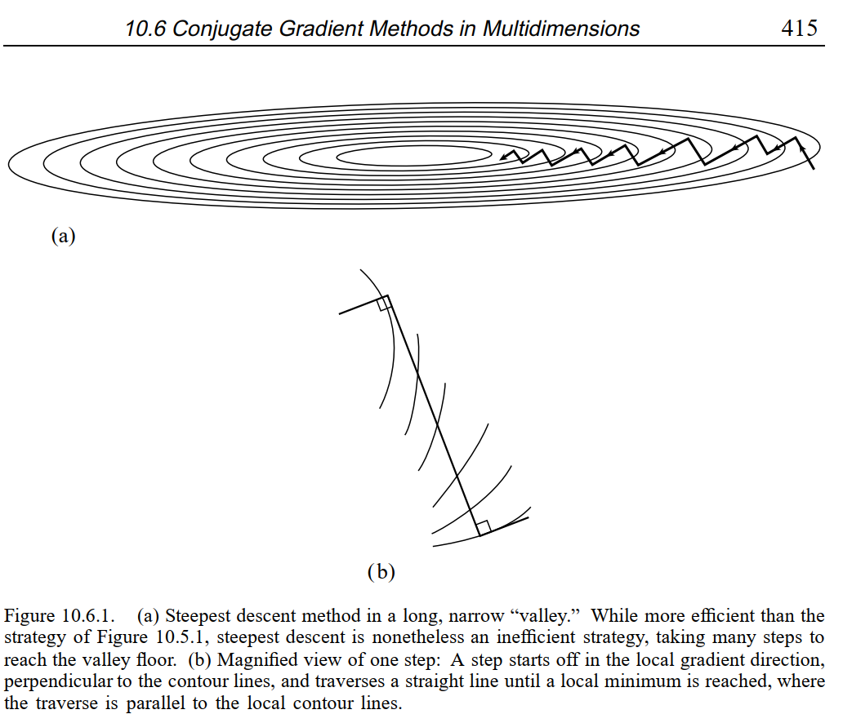
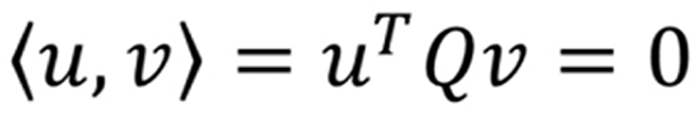
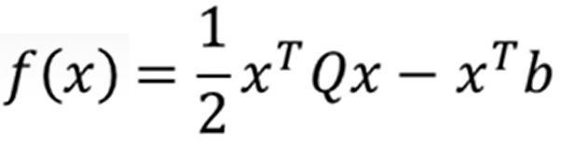
Conjugate gradient method
See Numerical Recipes Sec. 10.6
Gradient-descent method: may need many steps to reach the minimum
Search directions are orthogonal to each other
Conjugate gradient method: fast convergence (maybe n step for n-dim)
Search directions are conjugate to each other
Notes:
共轭梯度法
（参见《Numerical Recipes》第10.6节）
左图：
梯度下降法：可能需要多次步骤才能达到最小值
搜索方向彼此正交： uTv=0u^T v = 0uTv=0
右图：
共轭梯度法：快速收敛（对于n维问题，可能只需要n步）
搜索方向彼此共轭： ⟨u,v⟩=uTQv=0\langle u, v \rangle = u^T Q v = 0⟨u,v⟩=uTQv=0
函数形式： f(x)=12xTQx−xTbf(x) = \frac{1}{2} x^T Q x - x^T bf(x)=21​xTQx−xTb

Slide 51
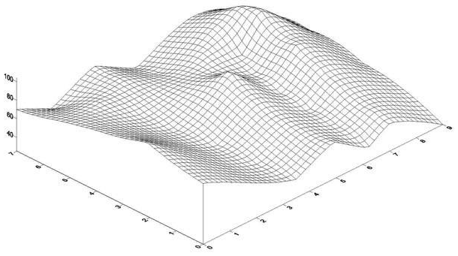
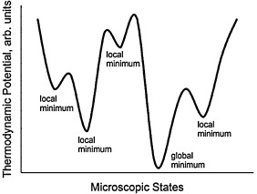
Other methods for finding minima of a function
Local minima: quasi-Newton method etc
Global minima: Simulated annealing, Genetic algorithm, Particle swarm optimization, Differential evolution etc
(Derivative-free Optimization)
Notes:
寻找函数极小值的其他方法
局部极小值：准牛顿法等
全局极小值：模拟退火、遗传算法、粒子群优化、差分进化等（无导数优化）
1. 准牛顿法（Quasi-Newton Method）
特点：通过迭代近似 Hessian 矩阵（不用显式计算），来加速收敛的优化算法。
优点：比梯度下降法快，适合中等规模的光滑优化问题。
常用版本：BFGS 和 L-BFGS。
应用：广泛用于机器学习中的优化，如逻辑回归和神经网络训练。
2. 模拟退火（Simulated Annealing, SA）
特点：基于物理退火过程的随机优化算法，通过逐渐减少搜索空间的随机性找到全局最优解。
优点：能跳出局部最优，有寻找全局最优解的能力。
应用：适用于组合优化问题，如旅行商问题（TSP）。
3. 遗传算法（Genetic Algorithm, GA）
特点：基于生物进化的算法，通过选择、交叉、变异等操作迭代生成更优解。
优点：能处理离散和复杂问题，适应性强，具备全局搜索能力。
应用：广泛用于工程优化、参数优化、调度问题等。
4. 粒子群优化（Particle Swarm Optimization, PSO）
特点：通过模拟鸟群觅食的行为，个体（粒子）在全局与局部最佳位置之间调整方向找到最优解。
优点：算法简单，收敛速度较快，适用于连续优化问题。
应用：适用于机器学习参数调优、函数优化等。
5. 差分进化（Differential Evolution, DE）
特点：基于种群的优化算法，通过向量差分和变异生成新的候选解，迭代优化。
优点：鲁棒性强，处理多峰和复杂问题表现良好。
应用：广泛应用于工程优化、函数优化等。

Slide 52
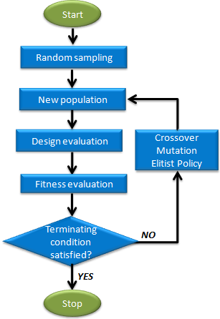
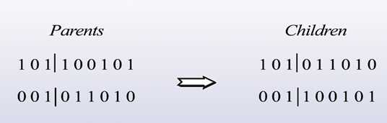
Genetic algorithm
crossover operator:
Mutation Operator:
Notes:
遗传算法
流程图：
开始
随机采样
新种群
设计评估
适应度评估
交叉、变异、精英政策
终止条件满足？（否：返回第3步；是：停止）
交叉算子：
父代：101|100101 父代：001|011010
子代：101|011010 子代：001|100101
变异算子：
变异前：001 1 01001010
变异后：001 0 01001010

Slide 53
Homework
1. Sketch the function x³ − 5x + 3 = 0.
(i) Determine the two positive roots to 4 decimal places using the bisection method. Note: You first need to bracket each of the roots.
(ii) Take the two roots that you found in the previous question (accurate to 4 decimal places) and “polish them up” to 14 decimal places using the Newton-Raphson method.
(iii) Determine the two positive roots to 14 decimal places using the hybrid method.
2. Search for the minimum of the function
g(x,y)=sin(x+y)+cos(x+2*y)
in the whole space.
Notes:
作业
绘制函数 x3−5x+3=0x^3 - 5x + 3 = 0x3−5x+3=0 的图像。
(i) 使用二分法求出两个正根，精确到小数点后4位。注意：你需要先为每个根划定区间。
(ii) 使用牛顿-拉夫森法将前一个问题中找到的两个根（精确到小数点后4位）“抛光”到小数点后14位。
(iii) 使用混合法确定两个正根，精确到小数点后14位。
在整个空间内搜索函数 g(x,y)=sin⁡(x+y)+cos⁡(x+2⋅y)的最小值。

Slide 54
3. Electron in the finite square-well potential is:
Find the four lowest eigen states (both energies and wavefunctions)

